Slide 1
盤前報告
2026-11-03 | 2026 德明X富達投資擂台
台股投資競賽 盤前報告 2026-11-03 | 1

Slide 2
今日重點
總資產
816 萬
累積報酬
-18.40%
執行後持股率
93.3%
大盤預測開盤
-0.37%
• 美伊外交談判出現曙光，導致國際原油期貨價格重挫逾7.55%。然而，鎧俠財測疲弱與AI支出疑慮，拖累費城半導體指數大跌3.37%，那斯達克指數也下跌1.07%。VIX恐慌指數上漲8.91%，顯示市場避險情緒升溫，整體美股科技股賣壓沉重。
• 今日台股預計將開低0.37%，開盤後盤中走勢判斷為回落。開盤方向預測的命中率為83.6%，盤中走勢預測的命中率為66.4%，模型預測結果可靠。
台股投資競賽 盤前報告 2026-11-03 | 2

Slide 3
庫存怎麼處理
標的 | 持股 | 損益 | 建議 | 數量 | 限價
3189 景碩 | 1,639 | -16.07% | 全部出清 | 賣出全部 1 張又 639 股（共 1,639 股） | 900.0
6196 帆宣 | 2,150 | -16.03% | 全部出清 | 賣出全部 2 張又 150 股（共 2,150 股） | 527.0
1560 中砂 | 1,091 | -15.11% | 全部出清 | 賣出全部 1 張又 91 股（共 1,091 股） | 855.0
5880 合庫金 | 24,000 | +11.14% | 全部出清 | 賣出全部 24 張（24,000 股） | 28.75
2889 國票金 | 40,416 | +5.05% | 全部出清 | 賣出全部 40 張又 416 股（共 40,416 股） | 16.65
6213 聯茂 | 1,000 | -9.77% | 全部出清 | 賣出全部 1 張（1,000 股） | 649.0
3037 欣興 | 570 | -15.63% | 全部出清 | 賣出全部 570 股（零股） | 987.0
3591 艾笛森 | 20,528 | -6.36% | 全部出清 | 賣出全部 20 張又 528 股（共 20,528 股） | 26.55
2845 遠東銀 | 36,071 | +1.39% | 全部出清 | 賣出全部 36 張又 71 股（共 36,071 股） | 13.0
2915 潤泰全 | 7,173 | -0.42% | 全部出清 | 賣出全部 7 張又 173 股（共 7,173 股） | 56.7
3264 欣銓 | 1,000 | -18.42% | 全部出清 | 賣出全部 1 張（1,000 股） | 214.0
6182 合晶 | 1,000 | -18.64% | 全部出清 | 賣出全部 1 張（1,000 股） | 93.1
2103 台橡 | 3,000 | -10.13% | 全部出清 | 賣出全部 3 張（3,000 股） | 26.25
2360 致茂 | 8 | -27.50% | 全部出清 | 賣出全部 8 股（零股） | 1695.0
台股投資競賽 盤前報告 2026-11-03 | 3

Slide 4
警示提醒（嚴重 8／警告 7）
【嚴重】3189 景碩：已跌破停損價 999.0（目前 910.0）：依紀律全數出場 → 建議賣出 1 張又 639 股（共 1,639 股）（持有 1,639 股的 100%），限價 900.0
【嚴重】1560 中砂：已跌破停損價 936.69（目前 864.0）：依紀律全數出場 → 建議賣出 1 張又 91 股（共 1,091 股）（持有 1,091 股的 100%），限價 855.0
【嚴重】6196 帆宣：已跌破停損價 599.23（目前 533.0）：依紀律全數出場 → 建議賣出 2 張又 150 股（共 2,150 股）（持有 2,150 股的 100%），限價 527.0
【嚴重】2103 台橡：已跌破停損價 27.7（目前 26.55）：依紀律全數出場 → 建議賣出 3 張（3,000 股）（持有 3,000 股的 100%），限價 26.25
【嚴重】2360 致茂：已跌破停損價 2069.91（目前 1715.0）：依紀律全數出場 → 建議賣出 8 股（零股）（持有 8 股的 100%），限價 1695.0
【嚴重】6182 合晶：已跌破停損價 97.31（目前 94.1）：依紀律全數出場 → 建議賣出 1 張（1,000 股）（持有 1,000 股的 100%），限價 93.1
【嚴重】3037 欣興：已跌破停損價 1046.11（目前 997.0）：依紀律全數出場 → 建議賣出 570 股（零股）（持有 570 股的 100%），限價 987.0
【嚴重】3264 欣銓：已跌破停損價 229.24（目前 216.5）：依紀律全數出場 → 建議賣出 1 張（1,000 股）（持有 1,000 股的 100%），限價 214.0
台股投資競賽 盤前報告 2026-11-03 | 4

Slide 5
今日漲跌停與原因（漲停 42／跌停 8）
標的 | 產業 | 可能原因
跌停｜3026 禾伸堂 | 電子零組件業 | 可能原因（新聞）：禾伸堂(3026) 今日股價與討論 - 股市爆料同學會 - CMoney；被動元件氣虛！ 禾伸堂下殺逼
跌停｜7750 新代 | 電機機械 | 可能原因（新聞）：7750 新代- 麥格理持續買進7750 - 股市爆料同學會 - CMoney；盤中速報 - 新代(7
跌停｜3581 博磊 | 半導體業 | 可能原因（新聞）：英特爾併量子新創 博磊母以子貴 躍大贏家 - 經濟日報；【09:44 即時新聞】博磊(3581) 早盤
跌停｜6925 意藍 | 數位雲端類 | 可能原因（新聞）：【09:50 即時新聞】意藍(6925) 股價走強挾資安題材續受關注 - CMoney投資網誌；盤中速
漲停｜1815 富喬 | 電子零組件業 | 可能原因（新聞）：玻纖布擔反攻先鋒軍！富喬鎖漲停「7000張買單排隊等」 建榮、德宏紅燈跟著閃 - Yahoo股市；期待
漲停｜2468 華經 | 資訊服務業 | 可能原因（新聞）：華經(2468) 個股概覽 | 個股 - 股市 - CMoney；今日漲停股｜資安爆發與電子週邊狂飆，
漲停｜6271 同欣電 | 半導體業 | 可能原因（新聞）：同欣電(6271) 個股概覽 | 個股 - 股市 - CMoney；焦點股》同欣電：陳泰銘概念股 登高
漲停｜6234 高僑 | 光電業 | 可能原因（新聞）：今日漲停股｜資安爆發與電子週邊狂飆，富喬、華經、高僑強攻漲停1102｜豐雲學堂2026 年 11 月
漲停｜4903 聯光通 | 通信網路業 | 可能原因（新聞）：聯光通(4903) 個股概覽 | 個股 - 股市 - CMoney；【10:24 即時新聞】聯光通(4
漲停｜5013 強新 | 鋼鐵工業 | 可能原因（新聞）：【09:25 即時新聞】強新(5013)股價走強，法人說明會成盤中焦點 - CMoney投資網誌；【1
漲停｜5340 建榮 | 電子零組件業 | 可能原因（新聞）：【11:02 即時新聞】建榮(5340)股價走強，注意玻纖布高階產品題材 - CMoney投資網誌；建
漲停｜2465 麗臺 | 電腦及週邊設備業 | 可能原因（新聞）：麗臺(2465)-同學風向與貼文摘要 - 股市爆料同學會 - CMoney；麗臺 (2465) 澄清媒
台股投資競賽 盤前報告 2026-11-03 | 5

Slide 6
三籃配置：進攻 35%／穩健 65%／ETF 0%
比例如何決定
• 紅燈：大盤轉弱（收盤 44,920 低於季線 −2%），提早轉守 → 進攻籃 40%（已持續 2 個交易日）
• 依據（報酬率第一）：十年回測每次前 20 名 20 日報酬，進攻籃在綠燈 6.0%／灰燈 6.2%／紅燈 3.7%，都高於穩健籃 4.4%／3.8%／2.1%，勝率相近
• 調整 Agent 偵測到 3 項失誤 → 進攻 −5%，待模型修正後再恢復
• 股票內部：進攻籃 35%、穩健籃 65%
• 今日配置（佔股票＋ETF 目標持股）：進攻籃 35%、穩健籃 65%、ETF 籃 0%
• ETF 基準比例 0%（分散個股風險、證交稅 0.1%）
• 紅燈轉弱 → ETF +10%（分散個股下跌風險）
• 限制在 ETF 0%～0% 範圍內
• 今日 ETF 籃比例 0%（佔股票＋ETF 目標持股；基準 0% 已依上述條件調整）
各籃內容
【進攻籃】目標 257 萬，執行後佔總資產 35.0%
• 進攻籃買進：3105 穩懋、6756 威鋒電子、6805 富世達、6689 伊雲谷、2468 華經
【穩健籃】目標 477 萬，執行後佔總資產 57.3%
• 穩健籃買進：8215 明基材、1615 大山、2607 榮運、3034 聯詠
【ETF 籃】目標 0 萬，執行後佔總資產 0.0%
• ETF 籃買進：無
• 目前大盤處於紅燈轉弱狀態，因此進攻籃比例調整為35.0%，穩健籃為65.0%。進攻籃買進穩懋、威鋒電子、富世達、伊雲谷和華經，這些標的綜合分數高，且一個月內創新高機率與預期超額報酬表現優異。穩健籃則買進明基材、大山、榮運和聯詠，這些標的收正報酬機率較高且預期最大回檔幅度較小，符合穩健配置原則。
台股投資競賽 盤前報告 2026-11-03 | 6

Slide 7
穩健籃候選（收正報酬機率高、回檔小、不追高）
標的 | 產業 | 收正機率 | 預期回檔 | β | 穩健分數 | 訊號
8215 明基材 | 光電業 | 59.6% | -8.8% | 0.79 | +0.61 | 買進候選
00915 凱基優選高股息30 | ETF | 67.9% | -7.2% | 0.28 | +0.57 | 買進候選
1615 大山 | 電器電纜 | 59.2% | -7.1% | 0.14 | +0.54 | 買進候選
2607 榮運 | 航運業 | 49.3% | -8.3% | 0.05 | +0.52 | 買進候選
0055 元大MSCI金融 | ETF | 70.7% | -5.9% | 0.02 | +0.51 | 買進候選
3034 聯詠 | 半導體業 | 59.7% | -9.1% | 0.45 | +0.43 | 買進候選
7730 暉盛-創 | 半導體業 | 62.0% | -11.2% | 0.40 | +0.42 | 買進候選
00939 統一台灣高息動能 | ETF | 69.3% | -8.0% | 0.10 | +0.41 | 買進候選
6416 瑞祺電通 | 通信網路業 | 55.8% | -10.4% | 0.25 | +0.40 | 買進候選
2882 國泰金 | 金融保險 | 53.6% | -7.3% | 0.34 | +0.36 | 買進候選
00919 群益台灣精選高息 | ETF | 67.9% | -8.2% | 0.23 | +0.34 | 買進候選
3022 威強電 | 電腦及週邊設備業 | 57.4% | -7.6% | 0.91 | +0.33 | 買進候選
台股投資競賽 盤前報告 2026-11-03 | 7

Slide 8
期貨與選擇權判斷：期貨不操作
依據（模型估計，不是保證）
• 目前累積報酬 -18.40%、距高點回撤 -19.99%、剩 19 個交易日
• 報酬為負或回撤 ≥ 4%：提高機率門檻、放寬每筆風險
• 方向模型：未來 5 個交易日上漲機率 60.3%（模型估計，不是保證）
• 做多：樣本外命中率 61.2%（基準 62.4%）、平均每次 +0.56%（一直做多 +0.75%），沒有擇時優勢
• 放空：樣本外交易僅 2 次，少於 20 次，證據不足
• 補回虧損模式可考慮加碼大盤曝險，但加權指數在季線下（-3.54%），風控規定不加碼
台股投資競賽 盤前報告 2026-11-03 | 8

Slide 9
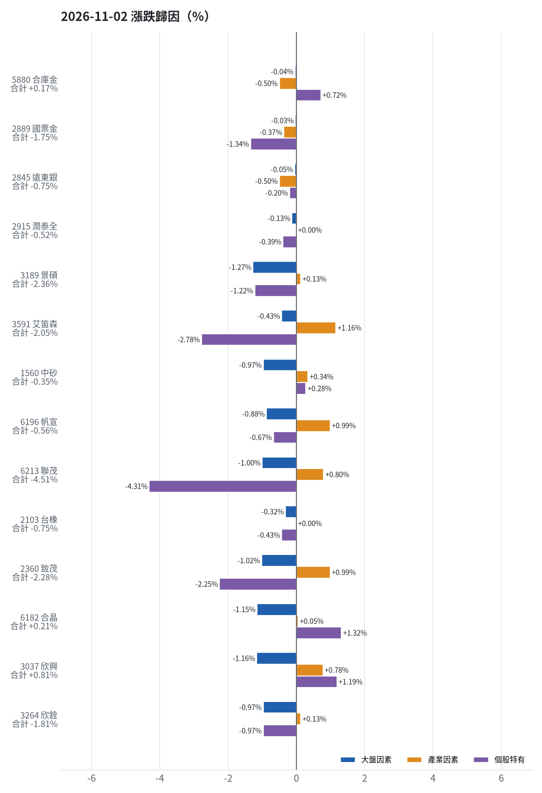
為何今日會漲／會跌（2026-11-02）
• 5880 合庫金：今日上漲 +0.17%（+1,200 元），主因為「個股特有因素」（+0.72%）
• 2889 國票金：今日下跌 -1.75%（-12,125 元），主因為「個股特有因素」（-1.34%）
• 2845 遠東銀：今日下跌 -0.75%（-3,607 元），主因為「產業因素」（-0.50%）
• 2915 潤泰全：今日下跌 -0.52%（-2,152 元），主因為「個股特有因素」（-0.39%）
• 3189 景碩：今日下跌 -2.36%（-36,058 元），主因為「大盤因素」（-1.27%）
• 3591 艾笛森：今日下跌 -2.05%（-11,290 元），主因為「個股特有因素」（-2.78%）
台股投資競賽 盤前報告 2026-11-03 | 9

Slide 10
漲跌歸因明細
標的 | 漲跌 | 損益(元) | 大盤 | 產業 | 個股 | 主因
5880 合庫金 | +0.17% | +1,200 | -0.04% | -0.50% | +0.72% | 個股特有因素
2889 國票金 | -1.75% | -12,125 | -0.03% | -0.37% | -1.34% | 個股特有因素
2845 遠東銀 | -0.75% | -3,607 | -0.05% | -0.50% | -0.20% | 產業因素
2915 潤泰全 | -0.52% | -2,152 | -0.13% | +0.00% | -0.39% | 個股特有因素
3189 景碩 | -2.36% | -36,058 | -1.27% | +0.13% | -1.22% | 大盤因素
3591 艾笛森 | -2.05% | -11,290 | -0.43% | +1.16% | -2.78% | 個股特有因素
1560 中砂 | -0.35% | -3,273 | -0.97% | +0.34% | +0.28% | 大盤因素
6196 帆宣 | -0.56% | -6,450 | -0.88% | +0.99% | -0.67% | 產業因素
6213 聯茂 | -4.51% | -31,000 | -1.00% | +0.80% | -4.31% | 個股特有因素
2103 台橡 | -0.75% | -600 | -0.32% | +0.00% | -0.43% | 個股特有因素
2360 致茂 | -2.28% | -320 | -1.02% | +0.99% | -2.25% | 個股特有因素
6182 合晶 | +0.21% | +200 | -1.15% | +0.05% | +1.32% | 個股特有因素
3037 欣興 | +0.81% | +4,560 | -1.16% | +0.78% | +1.19% | 個股特有因素
3264 欣銓 | -1.81% | -4,000 | -0.97% | +0.13% | -0.97% | 個股特有因素
台股投資競賽 盤前報告 2026-11-03 | 10
• 合庫金今日上漲0.17%，主要受個股特有因素貢獻0.72%。國票金下跌1.75%，主因為個股特有因素貢獻-1.34%。遠東銀下跌0.75%，主要受產業因素貢獻-0.50%。潤泰全下跌0.52%，主因為個股特有因素貢獻-0.39%。景碩下跌2.36%，主要受大盤因素貢獻-1.27%。艾笛森下跌2.05%，主因為個股特有因素貢獻-2.78%。中砂下跌0.35%，主要受大盤因素貢獻-0.97%。帆宣下跌0.56%，主因為產業因素貢獻0.99%。聯茂下跌4.51%，主因為個股特有因素貢獻-4.31%。台橡下跌0.75%，主因為個股特有因素貢獻-0.43%。致茂下跌2.28%，主因為個股特有因素貢獻-2.25%。合晶上漲0.21%，主因為個股特有因素貢獻1.32%。欣興上漲0.81%，主因為個股特有因素貢獻1.19%。欣銓下跌1.81%，主因為個股特有因素貢獻-0.97%。

Slide 11
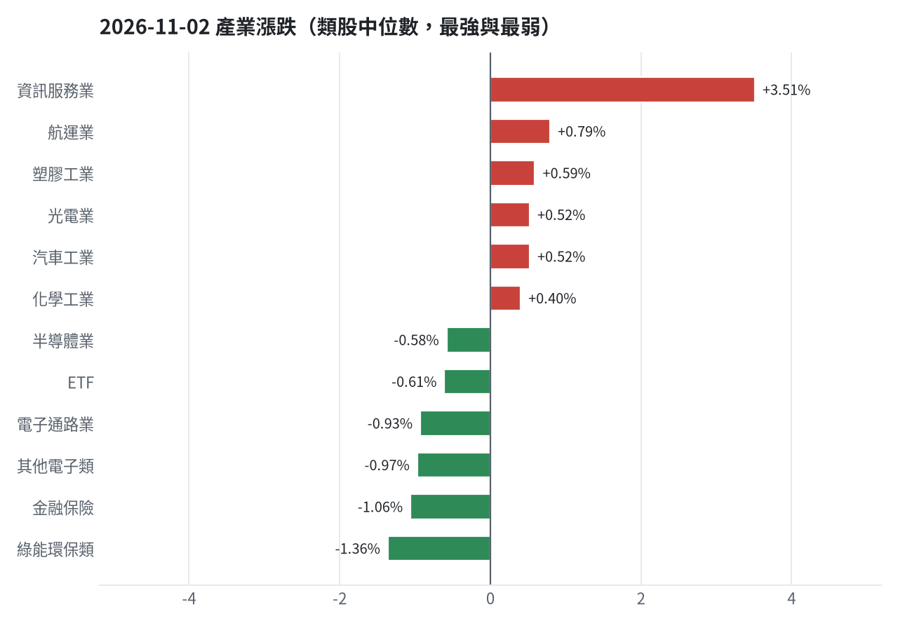
產業強弱
台股投資競賽 盤前報告 2026-11-03 | 11

Slide 12
虧損如何補回
• 目前累積損益為-1,840,318元，報酬率為-18.40%，距離回到初始資金需上漲22.55%。現有持股依模型加權的一個月預期報酬為4.40%。針對虧損部位，台橡、帆宣、中砂、欣興、欣銓、致茂、景碩、合晶因觸發停損價，將依紀律全數出場，資金轉往進攻籃評分最高的候選標的騰雲。潤泰全則因換股後預期報酬較高，將換股至穩健籃最佳替換候選元大MSCI金融。合庫金、國票金、遠東銀則因已獲利且換股後預期報酬更高，將獲利了結並換股至元大MSCI金融，以加速補回虧損並維持獲利。
• 累積損益 -1,840,318 元（-18.40%），已實現 -976,081 元
• 回到初始資金需上漲 22.55%；只有正報酬才列入排名，補回虧損是第一優先
• 現有持股依模型加權的一個月預期報酬 +4.40%（約 +359,122 元）
• 進攻籃最佳替換候選：6870 騰雲，一個月預期報酬 +16.63%，創新高機率 96.3%
• 穩健籃最佳替換候選：0055 元大MSCI金融，一個月預期報酬 +8.36%，收正報酬機率 70.7%
【獲利換股】2845 遠東銀（+6,526 元）：已獲利 +6,526 元（+1.39%）先入袋；這檔一個月預期只剩 +0.29%，轉買 0055 元大MSCI金融（預期 +8.36%）扣除換股成本後多 7.49%（門檻 1.0%），且收正報酬機率不低於原標的
【獲利換股】5880 合庫金（+69,905 元）：已獲利 +69,905 元（+11.14%）先入袋；這檔一個月預期只剩 +1.68%，轉買 0055 元大MSCI金融（預期 +8.36%）扣除換股成本後多 6.10%（門檻 1.0%），且收正報酬機率不低於原標的
【獲利換股】2889 國票金（+32,763 元）：已獲利 +32,763 元（+5.05%）先入袋；這檔一個月預期只剩 +1.97%，轉買 0055 元大MSCI金融（預期 +8.36%）扣除換股成本後多 5.81%（門檻 1.0%），且收正報酬機率不低於原標的
【停損換股】2103 台橡（-8,977 元）：收盤 26.549999237060547 已跌破停損價 27.7，依紀律出場；資金轉往評分最高的候選標的
【停損換股】6196 帆宣（-218,812 元）：收盤 533.0 已跌破停損價 599.23，依紀律出場；資金轉往評分最高的候選標的
【換股】2915 潤泰全（-1,736 元）：0055 元大MSCI金融 扣除換股成本後的預期報酬比續抱高 5.37%（門檻 1.0%），且收正報酬機率不低於原標的 → 換股補回虧損較快；回收資金依綜合分數配置到買進候選，各檔仍受單一標的與產業上限約束
【停損換股】1560 中砂（-167,823 元）：收盤 864.0 已跌破停損價 936.69，依紀律出場；資金轉往評分最高的候選標的
【停損換股】3037 欣興（-105,270 元）：收盤 997.0 已跌破停損價 1046.11，依紀律出場；資金轉往評分最高的候選標的
【停損換股】3264 欣銓（-48,878 元）：收盤 216.5 已跌破停損價 229.24，依紀律出場；資金轉往評分最高的候選標的
【停損換股】2360 致茂（-5,205 元）：收盤 1715.0 已跌破停損價 2069.91，依紀律出場；資金轉往評分最高的候選標的
【停損換股】3189 景碩（-285,618 元）：收盤 910.0 已跌破停損價 999.0，依紀律出場；資金轉往評分最高的候選標的
【換股】6213 聯茂（-71,035 元）：6870 騰雲 扣除換股成本後的預期報酬比續抱高 8.61%（門檻 1.0%），且創新高機率不低於原標的 → 換股補回虧損較快；回收資金依綜合分數配置到買進候選，各檔仍受單一標的與產業上限約束
【停損換股】6182 合晶（-21,565 元）：收盤 94.0999984741211 已跌破停損價 97.31，依紀律出場；資金轉往評分最高的候選標的
【換股】3591 艾笛森（-37,413 元）：6870 騰雲 扣除換股成本後的預期報酬比續抱高 6.10%（門檻 1.0%），且創新高機率不低於原標的 → 換股補回虧損較快；回收資金依綜合分數配置到買進候選，各檔仍受單一標的與產業上限約束
台股投資競賽 盤前報告 2026-11-03 | 12

Slide 13
國際大事對持股的影響
• 1. 美國與伊朗重啟和平談判傳出曙光，緩解地緣政治疑慮並引發國際原油期貨價格大跌。此事件對艾笛森、帆宣、聯茂、致茂、合晶有利，預計分別帶來2756元、9511元、5248元、78元、762元的正向影響，支持續抱。台橡則輕度不利，預計影響-335元，列入觀察，暫不調整部位。
2. 鎧俠財測遜於預期重創記憶體類股，加上科技巨頭發債籌集AI資金引發支出疑慮，拖累費半與美股科技股重挫。此事件對國票金、潤泰全、艾笛森輕度不利，影響有限，維持原決策。景碩、中砂、帆宣、聯茂、致茂、合晶、欣興、欣銓則不利且敏感度高，需嚴守停損價，暫停加碼，若事件延續且跌破月線，將先減碼一半。
3. 美國10月ISM製造業指數升至55.5高於預期，顯示製造業活動持續擴張。此事件對國票金、潤泰全影響有限，維持原決策。景碩、艾笛森、中砂、帆宣、聯茂、致茂、合晶、欣興、欣銓則有利，支持續抱，若一個月模型仍在前段班，可作為加碼依據。
4. 日本央行維持政策利率於1.25%，但總裁植田和男指出基調通膨接近目標，12月高機率升息至1.5%。此事件對合庫金、國票金、遠東銀影響有限，維持原決策。潤泰全、景碩、艾笛森、中砂、帆宣、聯茂、台橡、致茂、合晶、欣興、欣銓則有利，支持續抱，若一個月模型仍在前段班，可作為加碼依據。
5. 中國獨立製造業指數顯示製造業活動連續11個月擴張，前三季GDP成長4.6%。此事件對合庫金、遠東銀影響有限，維持原決策。帆宣、致茂、欣興則有利，支持續抱，若一個月模型仍在前段班，可作為加碼依據。
• 美國與伊朗重啟和平談判傳出曙光，緩解地緣政治疑慮並引發國際原油期貨價格大跌。 → 西德州原油↓：預估 +18,020 元（+0.22%）
• 鎧俠財測遜於預期重創記憶體類股，加上科技巨頭發債籌集AI資金引發支出疑慮，拖累費半與美股科技股重挫。 → 費城半導體↓：預估 -82,321 元（-1.01%）
• 美國10月ISM製造業指數升至55.5高於預期，顯示製造業活動持續擴張。 → 標普500↑：預估 +72,531 元（+0.89%）
• 日本央行維持政策利率於1.25%，但總裁植田和男指出基調通膨接近目標，12月高機率升息至1.5%。 → 日經225↑：預估 +123,328 元（+1.51%）
• 中國獨立製造業指數顯示製造業活動連續11個月擴張，前三季GDP成長4.6%。 → 中國大型股ETF↑：預估 +11,943 元（+0.15%）
• 外資股匯持續提款致新台幣匯率走貶，傳台灣央行放寬出口商賣美元限制以穩定匯率。 → 美元兌台幣↑：預估 -10,142 元（-0.12%）
• 聯準會官員表示12月不排除升息，且前瞻指引趨於收緊引發市場對利率路徑的關注。 → 美國10年債殖利率↑：預估 -976 元（-0.01%）
台股投資競賽 盤前報告 2026-11-03 | 13

Slide 14
國際事件：美國與伊朗重啟和平談判傳出曙光，緩解地緣政治疑慮並引發國
標的 | 敏感度β | 預估影響 | 金額(元) | 後續決策
5880 合庫金 | -0.0208 | +0.00% | +0 | 歷史相關性 -0.07 未達統計顯著（|r| < 0.125），不列入影響
2889 國票金 | -0.0202 | +0.00% | +0 | 歷史相關性 -0.05 未達統計顯著（|r| < 0.125），不列入影響
2845 遠東銀 | -0.021 | +0.00% | +0 | 歷史相關性 -0.08 未達統計顯著（|r| < 0.125），不列入影響
2915 潤泰全 | -0.0087 | +0.00% | +0 | 歷史相關性 -0.02 未達統計顯著（|r| < 0.125），不列入影響
3189 景碩 | -0.1137 | +0.00% | +0 | 歷史相關性 -0.07 未達統計顯著（|r| < 0.125），不列入影響
3591 艾笛森 | -0.1481 | +0.50% | +2,756 | 有利：支持續抱；若一個月模型仍在前段班，可作為加碼依據
1560 中砂 | -0.1202 | +0.00% | +0 | 歷史相關性 -0.12 未達統計顯著（|r| < 0.125），不列入影響
6196 帆宣 | -0.2425 | +0.83% | +9,511 | 有利：支持續抱；若一個月模型仍在前段班，可作為加碼依據
6213 聯茂 | -0.2322 | +0.80% | +5,248 | 有利：支持續抱；若一個月模型仍在前段班，可作為加碼依據
2103 台橡 | 0.1238 | -0.42% | -335 | 輕度不利：列入觀察，暫不調整部位
2360 致茂 | -0.1657 | +0.57% | +78 | 有利：支持續抱；若一個月模型仍在前段班，可作為加碼依據
6182 合晶 | -0.2354 | +0.81% | +762 | 有利：支持續抱；若一個月模型仍在前段班，可作為加碼依據
3037 欣興 | -0.1425 | +0.00% | +0 | 歷史相關性 -0.10 未達統計顯著（|r| < 0.125），不列入影響
3264 欣銓 | -0.1375 | +0.00% | +0 | 歷史相關性 -0.11 未達統計顯著（|r| < 0.125），不列入影響
台股投資競賽 盤前報告 2026-11-03 | 14

Slide 15
國際事件：鎧俠財測遜於預期重創記憶體類股，加上科技巨頭發債籌集AI
標的 | 敏感度β | 預估影響 | 金額(元) | 後續決策
5880 合庫金 | 0.0355 | +0.00% | +0 | 歷史相關性 +0.10 未達統計顯著（|r| < 0.125），不列入影響
2889 國票金 | 0.0684 | -0.20% | -1,362 | 影響有限，維持原決策
2845 遠東銀 | 0.0342 | +0.00% | +0 | 歷史相關性 +0.10 未達統計顯著（|r| < 0.125），不列入影響
2915 潤泰全 | 0.0667 | -0.19% | -781 | 影響有限，維持原決策
3189 景碩 | 0.5446 | -1.57% | -23,416 | 不利且敏感度高：嚴守停損 999.0 元、暫停加碼；若事件延續且跌破月線，先減碼一半
3591 艾笛森 | 0.1749 | -0.51% | -2,811 | 輕度不利：列入觀察，暫不調整部位
1560 中砂 | 0.4399 | -1.27% | -11,971 | 不利且敏感度高：嚴守停損 936.69 元、暫停加碼；若事件延續且跌破月線，先減碼一半
6196 帆宣 | 0.4839 | -1.40% | -16,043 | 不利且敏感度高：嚴守停損 599.23 元、暫停加碼；若事件延續且跌破月線，先減碼一半
6213 聯茂 | 0.4483 | -1.29% | -8,462 | 不利且敏感度高：嚴守停損 639.23 元、暫停加碼；若事件延續且跌破月線，先減碼一半
2103 台橡 | 0.1285 | +0.00% | +0 | 歷史相關性 +0.12 未達統計顯著（|r| < 0.125），不列入影響
2360 致茂 | 0.6554 | -1.89% | -259 | 不利且敏感度高：嚴守停損 2069.91 元、暫停加碼；若事件延續且跌破月線，先減碼一半
6182 合晶 | 0.5706 | -1.65% | -1,553 | 不利且敏感度高：嚴守停損 97.31 元、暫停加碼；若事件延續且跌破月線，先減碼一半
3037 欣興 | 0.7626 | -2.20% | -12,502 | 不利且敏感度高：嚴守停損 1046.11 元、暫停加碼；若事件延續且跌破月線，先減碼一半
3264 欣銓 | 0.5039 | -1.46% | -3,161 | 不利且敏感度高：嚴守停損 229.24 元、暫停加碼；若事件延續且跌破月線，先減碼一半
台股投資競賽 盤前報告 2026-11-03 | 15

Slide 16
國際事件：美國10月ISM製造業指數升至55.5高於預期，顯示製造
標的 | 敏感度β | 預估影響 | 金額(元) | 後續決策
5880 合庫金 | 0.1425 | +0.00% | +0 | 歷史相關性 +0.12 未達統計顯著（|r| < 0.125），不列入影響
2889 國票金 | 0.2402 | +0.19% | +1,294 | 影響有限，維持原決策
2845 遠東銀 | 0.1449 | +0.00% | +0 | 歷史相關性 +0.12 未達統計顯著（|r| < 0.125），不列入影響
2915 潤泰全 | 0.2838 | +0.23% | +945 | 影響有限，維持原決策
3189 景碩 | 1.6943 | +1.37% | +20,433 | 有利：支持續抱；若一個月模型仍在前段班，可作為加碼依據
3591 艾笛森 | 0.5295 | +0.44% | +2,425 | 有利：支持續抱；若一個月模型仍在前段班，可作為加碼依據
1560 中砂 | 1.2464 | +1.01% | +9,521 | 有利：支持續抱；若一個月模型仍在前段班，可作為加碼依據
6196 帆宣 | 1.6096 | +1.30% | +14,897 | 有利：支持續抱；若一個月模型仍在前段班，可作為加碼依據
6213 聯茂 | 1.7606 | +1.43% | +9,381 | 有利：支持續抱；若一個月模型仍在前段班，可作為加碼依據
2103 台橡 | 0.3197 | +0.00% | +0 | 歷史相關性 +0.09 未達統計顯著（|r| < 0.125），不列入影響
2360 致茂 | 1.8597 | +1.51% | +207 | 有利：支持續抱；若一個月模型仍在前段班，可作為加碼依據
6182 合晶 | 1.8028 | +1.46% | +1,374 | 有利：支持續抱；若一個月模型仍在前段班，可作為加碼依據
3037 欣興 | 2.0441 | +1.66% | +9,434 | 有利：支持續抱；若一個月模型仍在前段班，可作為加碼依據
3264 欣銓 | 1.4931 | +1.21% | +2,620 | 有利：支持續抱；若一個月模型仍在前段班，可作為加碼依據
台股投資競賽 盤前報告 2026-11-03 | 16

Slide 17
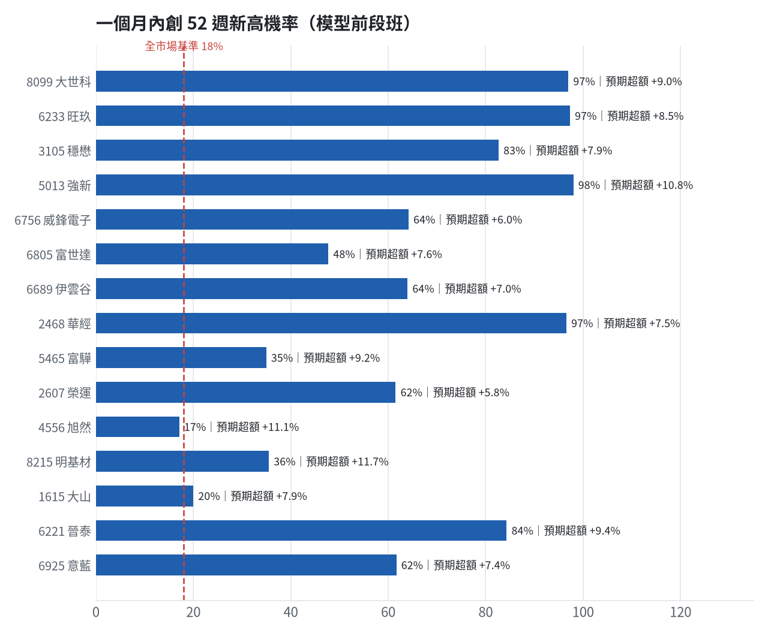
全市場一個月創新高潛力
• 掃描 705 檔上市櫃股票與 ETF
• 全市場基準創新高率 18.1%
• 模型：梯度提升樹，滾動時間外驗證
台股投資競賽 盤前報告 2026-11-03 | 17

Slide 18
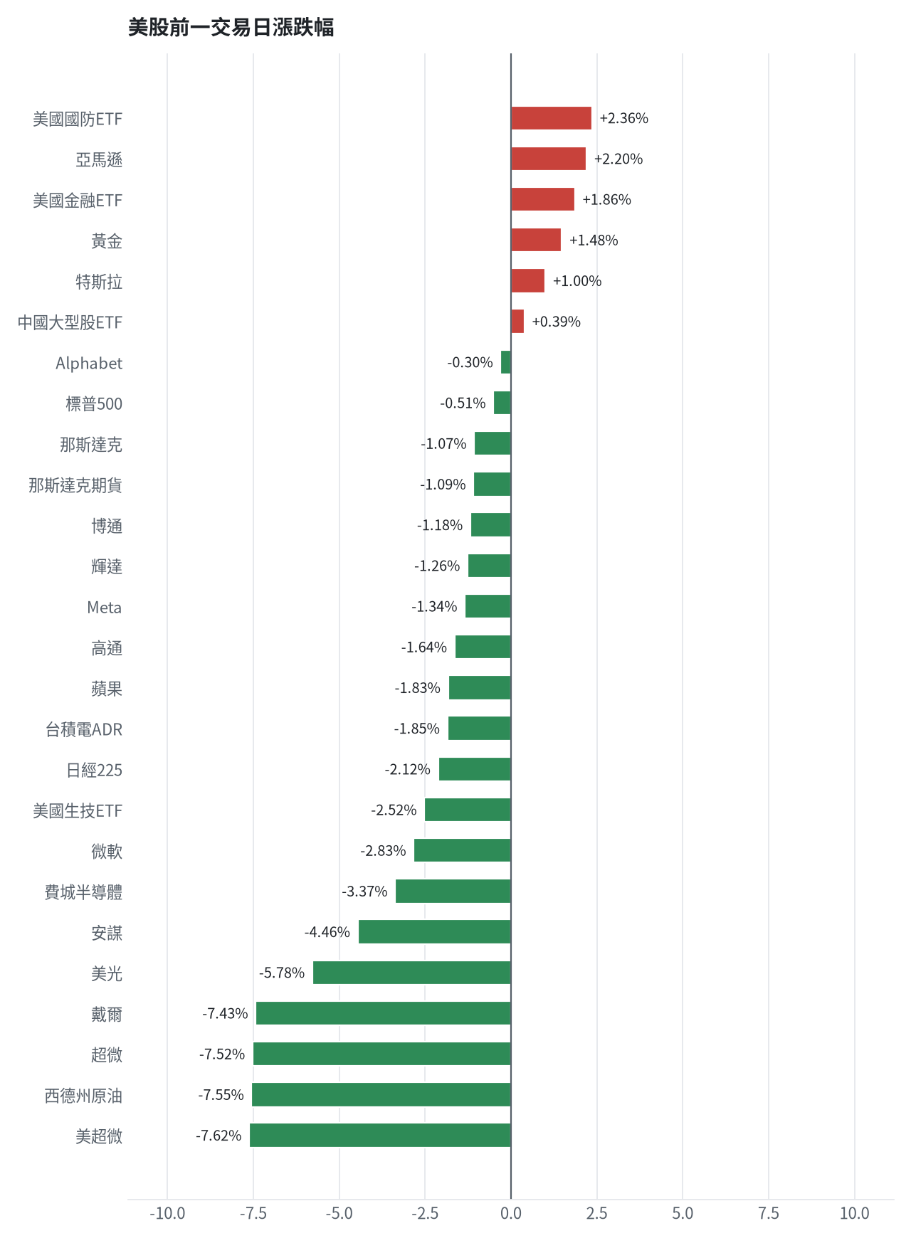
美股隔夜表現
台股投資競賽 盤前報告 2026-11-03 | 18

Slide 19
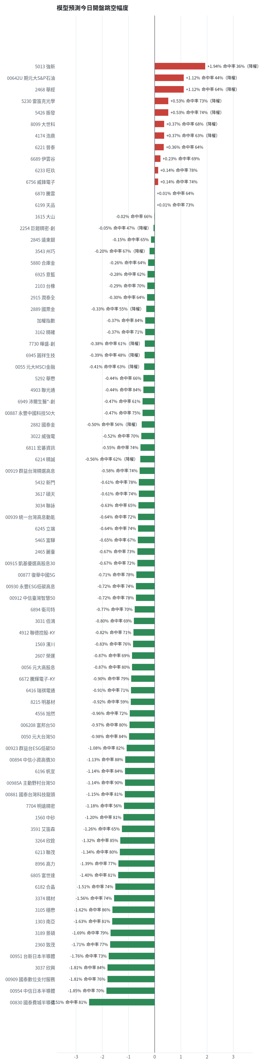
台股開盤預測（美股 → 台股）
• Ridge 迴歸：費半、那指期、台積電 ADR、VIX、匯率、產業對應美股
• 命中率＝樣本外方向命中率
• 低於 55% 或不如基準者降權
台股投資競賽 盤前報告 2026-11-03 | 19

Slide 20
交易建議總表
動作 | 標的 | 數量 | 限價 | 停損 | 金額 | 權重
賣出 | 穩健｜5880 合庫金 | 24 張 | 28.75 | - | 697,200 | -
賣出 | 穩健｜2889 國票金 | 40 張+416股 | 16.65 | - | 681,010 | -
賣出 | 穩健｜2845 遠東銀 | 36 張+71股 | 13.0 | - | 474,334 | -
賣出 | 穩健｜2915 潤泰全 | 7 張+173股 | 56.7 | - | 411,013 | -
賣出 | 進攻｜3189 景碩 | 1 張+639股 | 900.0 | - | 1,491,490 | -
賣出 | 進攻｜3591 艾笛森 | 20 張+528股 | 26.55 | - | 551,177 | -
賣出 | 進攻｜1560 中砂 | 1 張+91股 | 855.0 | - | 942,624 | -
賣出 | 進攻｜6196 帆宣 | 2 張+150股 | 527.0 | - | 1,145,950 | -
賣出 | 進攻｜6213 聯茂 | 1 張 | 649.0 | - | 656,000 | -
賣出 | 進攻｜2103 台橡 | 3 張 | 26.25 | - | 79,650 | -
賣出 | 穩健｜2360 致茂 | 0 張+8股 | 1695.0 | - | 13,720 | -
賣出 | 進攻｜6182 合晶 | 1 張 | 93.1 | - | 94,100 | -
賣出 | 進攻｜3037 欣興 | 0 張+570股 | 987.0 | - | 568,290 | -
賣出 | 進攻｜3264 欣銓 | 1 張 | 214.0 | - | 216,500 | -
台股投資競賽 盤前報告 2026-11-03 | 20

Slide 21
賣出 5880 合庫金｜24 張
賣出原因
• 換股計畫 → 獲利換股：已獲利 +69,905 元（+11.14%）先入袋；這檔一個月預期只剩 +1.68%，轉買 0055 元大MSCI金融（預期 +8.36%）扣除換股成本後多 6.10%（門檻 1.0%），且收正報酬機率不低於原標的
為何賣這個股數
• 全數賣出 24 張（24,000 股），回收資金約 697,200 元，依分數重新配置到同一籃的買進候選（最佳替換標的 0055 元大MSCI金融，實際買進股數受單一標的與產業上限約束，見買進明細）；部分換股會讓兩檔都表現平庸，因此一次換完
• 賣出後剩餘 0 股
台股投資競賽 盤前報告 2026-11-03 | 21

Slide 22
賣出 2889 國票金｜40 張 + 416 股
賣出原因
• 換股計畫 → 獲利換股：已獲利 +32,763 元（+5.05%）先入袋；這檔一個月預期只剩 +1.97%，轉買 0055 元大MSCI金融（預期 +8.36%）扣除換股成本後多 5.81%（門檻 1.0%），且收正報酬機率不低於原標的
為何賣這個股數
• 全數賣出 40 張又 416 股（共 40,416 股），回收資金約 681,010 元，依分數重新配置到同一籃的買進候選（最佳替換標的 0055 元大MSCI金融，實際買進股數受單一標的與產業上限約束，見買進明細）；部分換股會讓兩檔都表現平庸，因此一次換完
• 賣出後剩餘 0 股
台股投資競賽 盤前報告 2026-11-03 | 22

Slide 23
賣出 2845 遠東銀｜36 張 + 71 股
賣出原因
• 換股計畫 → 獲利換股：已獲利 +6,526 元（+1.39%）先入袋；這檔一個月預期只剩 +0.29%，轉買 0055 元大MSCI金融（預期 +8.36%）扣除換股成本後多 7.49%（門檻 1.0%），且收正報酬機率不低於原標的；同時風險警示：負面新聞：公司受金管會裁罰；股價偏弱，減碼三分之一
為何賣這個股數
• 全數賣出 36 張又 71 股（共 36,071 股），回收資金約 474,334 元，依分數重新配置到同一籃的買進候選（最佳替換標的 0055 元大MSCI金融，實際買進股數受單一標的與產業上限約束，見買進明細）；部分換股會讓兩檔都表現平庸，因此一次換完
• 賣出後剩餘 0 股
台股投資競賽 盤前報告 2026-11-03 | 23

Slide 24
賣出 2915 潤泰全｜7 張 + 173 股
賣出原因
• 虧損補回計畫 → 換股：0055 元大MSCI金融 扣除換股成本後的預期報酬比續抱高 5.37%（門檻 1.0%），且收正報酬機率不低於原標的 → 換股補回虧損較快；回收資金依綜合分數配置到買進候選，各檔仍受單一標的與產業上限約束
為何賣這個股數
• 全數賣出 7 張又 173 股（共 7,173 股），回收資金約 411,013 元，依分數重新配置到同一籃的買進候選（最佳替換標的 0055 元大MSCI金融，實際買進股數受單一標的與產業上限約束，見買進明細）；部分換股會讓兩檔都表現平庸，因此一次換完
• 賣出後剩餘 0 股
台股投資競賽 盤前報告 2026-11-03 | 24

Slide 25
賣出 3189 景碩｜1 張 + 639 股
賣出原因
• 觸發停損：收盤 910.00 元 ≤ 停損價 999.00 元（成本 1084.26 元，損益 -16.07%）；同時風險警示：已跌破停損價 999.0（目前 910.0）：依紀律全數出場；法人近 5 日賣超 10,755 張，籌碼轉弱
為何賣這個股數
• 停損一律全數出場，避免虧損擴大；紀律優先於預測
• 賣出後剩餘 0 股
台股投資競賽 盤前報告 2026-11-03 | 25

Slide 26
賣出 3591 艾笛森｜20 張 + 528 股
賣出原因
• 虧損補回計畫 → 換股：6870 騰雲 扣除換股成本後的預期報酬比續抱高 6.10%（門檻 1.0%），且創新高機率不低於原標的 → 換股補回虧損較快；回收資金依綜合分數配置到買進候選，各檔仍受單一標的與產業上限約束
為何賣這個股數
• 全數賣出 20 張又 528 股（共 20,528 股），回收資金約 551,177 元，依分數重新配置到同一籃的買進候選（最佳替換標的 6870 騰雲，實際買進股數受單一標的與產業上限約束，見買進明細）；部分換股會讓兩檔都表現平庸，因此一次換完
• 賣出後剩餘 0 股
台股投資競賽 盤前報告 2026-11-03 | 26

Slide 27
賣出 1560 中砂｜1 張 + 91 股
賣出原因
• 觸發停損：收盤 864.00 元 ≤ 停損價 936.69 元（成本 1017.82 元，損益 -15.11%）；同時風險警示：已跌破停損價 936.69（目前 864.0）：依紀律全數出場；負面新聞：更正資金貸與資訊揭露明細表；股價偏弱，減碼三分之一；法人近 5 日賣超 349 張，籌碼轉弱
為何賣這個股數
• 停損一律全數出場，避免虧損擴大；紀律優先於預測
• 賣出後剩餘 0 股
台股投資競賽 盤前報告 2026-11-03 | 27

Slide 28
賣出 6196 帆宣｜2 張 + 150 股
賣出原因
• 觸發停損：收盤 533.00 元 ≤ 停損價 599.23 元（成本 634.77 元，損益 -16.03%）；同時風險警示：已跌破停損價 599.23（目前 533.0）：依紀律全數出場
為何賣這個股數
• 停損一律全數出場，避免虧損擴大；紀律優先於預測
• 賣出後剩餘 0 股
台股投資競賽 盤前報告 2026-11-03 | 28

Slide 29
賣出 6213 聯茂｜1 張
賣出原因
• 虧損補回計畫 → 換股：6870 騰雲 扣除換股成本後的預期報酬比續抱高 8.61%（門檻 1.0%），且創新高機率不低於原標的 → 換股補回虧損較快；回收資金依綜合分數配置到買進候選，各檔仍受單一標的與產業上限約束；同時風險警示：距停損價 639.23 只剩 2.6%，先掛好停損單；負面新聞：有價證券達公布注意交易資訊標準；股價偏弱，減碼三分之一；法人近 5 日賣超 8,251 張，籌碼轉弱
為何賣這個股數
• 全數賣出 1 張（1,000 股），回收資金約 656,000 元，依分數重新配置到同一籃的買進候選（最佳替換標的 6870 騰雲，實際買進股數受單一標的與產業上限約束，見買進明細）；部分換股會讓兩檔都表現平庸，因此一次換完
• 賣出後剩餘 0 股
台股投資競賽 盤前報告 2026-11-03 | 29

Slide 30
賣出 2103 台橡｜3 張
賣出原因
• 觸發停損：收盤 26.55 元 ≤ 停損價 27.70 元（成本 29.54 元，損益 -10.13%）；同時風險警示：已跌破停損價 27.7（目前 26.55）：依紀律全數出場；法人近 5 日賣超 2,598 張，籌碼轉弱
為何賣這個股數
• 停損一律全數出場，避免虧損擴大；紀律優先於預測
• 賣出後剩餘 0 股
台股投資競賽 盤前報告 2026-11-03 | 30

Slide 31
賣出 2360 致茂｜0 張 + 8 股
賣出原因
• 觸發停損：收盤 1715.00 元 ≤ 停損價 2069.91 元（成本 2365.62 元，損益 -27.50%）；同時風險警示：已跌破停損價 2069.91（目前 1715.0）：依紀律全數出場；負面新聞：更換簽證會計師；股價偏弱，減碼三分之一；負面新聞：董事會決議辦理現金增資發行普通股參與發行海外存託憑證；股價偏弱，減碼三分之一
為何賣這個股數
• 停損一律全數出場，避免虧損擴大；紀律優先於預測
• 賣出後剩餘 0 股
台股投資競賽 盤前報告 2026-11-03 | 31

Slide 32
賣出 6182 合晶｜1 張
賣出原因
• 觸發停損：收盤 94.10 元 ≤ 停損價 97.31 元（成本 115.67 元，損益 -18.64%）；同時風險警示：已跌破停損價 97.31（目前 94.1）：依紀律全數出場；負面新聞：決議發行國內第十次無擔保轉換公司債；股價偏弱，減碼三分之一；負面新聞：決議辦理現金增資發行新股；股價偏弱，減碼三分之一；負面新聞：更正資金貸與資訊揭露明細表；股價偏弱，減碼三分之一；負面新聞：決議通過發行國內第九次無擔保轉換公司債；股價偏弱，減碼三分之一
為何賣這個股數
• 停損一律全數出場，避免虧損擴大；紀律優先於預測
• 賣出後剩餘 0 股
台股投資競賽 盤前報告 2026-11-03 | 32

Slide 33
賣出 3037 欣興｜0 張 + 570 股
賣出原因
• 觸發停損：收盤 997.00 元 ≤ 停損價 1046.11 元（成本 1181.68 元，損益 -15.63%）；同時風險警示：已跌破停損價 1046.11（目前 997.0）：依紀律全數出場；負面新聞：董事會決議辦理限制員工權利新股收回註銷減資；股價偏弱，減碼三分之一；負面新聞：國內第一次無擔保轉換公司債轉換普通股之增資基準日；股價偏弱，減碼三分之一；法人近 5 日賣超 6,523 張，籌碼轉弱
為何賣這個股數
• 停損一律全數出場，避免虧損擴大；紀律優先於預測
• 賣出後剩餘 0 股
台股投資競賽 盤前報告 2026-11-03 | 33

Slide 34
賣出 3264 欣銓｜1 張
賣出原因
• 觸發停損：收盤 216.50 元 ≤ 停損價 229.24 元（成本 265.38 元，損益 -18.42%）；同時風險警示：已跌破停損價 229.24（目前 216.5）：依紀律全數出場；法人近 5 日賣超 16,144 張，籌碼轉弱
為何賣這個股數
• 停損一律全數出場，避免虧損擴大；紀律優先於預測
• 賣出後剩餘 0 股
台股投資競賽 盤前報告 2026-11-03 | 34

Slide 35
買進【穩健籃】8215 明基材｜37 張｜限價 27.35
• 明基材穩健分數高，且未來一個月收正報酬機率59.6%，預期最大回檔幅度小，因此買進37張。若收盤跌破24.60元將停損出場，或訊號轉弱時減碼一半。
為何選擇這檔
【穩健籃】穩健分數 +0.61 達門檻（+0.20）；一個月收正報酬機率 59.6%、預期最大回檔 -8.8%，且未過熱
• 穩健模型：未來一個月收正報酬機率 59.6%（全市場基準 51.9%），預期最大回檔 -8.8%（回檔幅度排名全市場最小的前 13%）
• 持有到比賽結束（約 40 個交易日）：收正報酬機率 59.4%、預期報酬 +16.3%（模型估計，不是保證）
• 風險：60 日 β = 0.79（大盤漲跌 1% 時約變動 0.79%），日波動 2.71%
為何是這個股數
• 籃子配置：穩健籃佔目標持股 65% → 目標金額 4,773,414 元（已持有 0 元）
• 風險預算：總資產 8,159,682 元 × 每筆風險 0.8% × 信心係數 1.27（由穩健分數 +0.61 換算）= 82,821 元
• 停損距離：取 2×ATR14 = 2.75 與距 10 日低點 26.50 的距離 0.85 之較大者，但不超過進場價 10%（2.74） = 2.74 元（進場 27.35 → 停損 24.60 元，10.0%）
• 風險法可買股數 = 82,821 ÷ 2.74 = 30,282 股
• 為補足穩健籃目標金額上調 6,896 股
• 受可用資金限制，實際買 37,000 股
• 進場價：穩健籃不追價：限價取預測開盤價 27.35 與前一日收盤 27.600000381469727 的較低者 = 27.35
• 取整後：37 張（37,000 股），金額約 1,011,950 元，佔總資產 12.4%
• 零股 177 股只有 4,841 元，低於 14,035 元會被最低手續費 20 元拉高費率（約 0.41%），所以不買零股
多買／少買原因
【多買】穩健分數 +0.61 高，信心係數 1.27 ≥ 1 放大部位
【少買】日均波動（ATR）5.0%，波動大 → 停損距離遠 → 股數少
【少買】一個月收正報酬機率 59.6%，勝率普通
【少買】預期最大回檔 -8.8%，下檔風險偏大
出場計畫（賣出條件與張數）
• 停損：收盤跌破 24.60 元全數賣出 37 張（37,000 股）
• 訊號轉弱（穩健分數 ≤ -0.30）先減碼一半
• 結單轉股：持有滿 10 個交易日後，綜合排名出現扣成本後預期多 1% 以上的股票就全部賣出換股；獲利已達 10% 時多 2% 就可以當天換
台股投資競賽 盤前報告 2026-11-03 | 35

Slide 36
買進【穩健籃】1615 大山｜19 張 + 580 股｜限價 48.65
• 大山穩健分數高，且未來一個月收正報酬機率59.2%，預期最大回檔幅度小，因此買進19張又580股。若收盤跌破43.90元將停損出場，或訊號轉弱時減碼一半。
為何選擇這檔
【穩健籃】穩健分數 +0.54 達門檻（+0.20）；一個月收正報酬機率 59.2%、預期最大回檔 -7.1%，且未過熱
• 穩健模型：未來一個月收正報酬機率 59.2%（全市場基準 51.9%），預期最大回檔 -7.1%（回檔幅度排名全市場最小的前 4%）
• 持有到比賽結束（約 40 個交易日）：收正報酬機率 69.7%、預期報酬 +7.6%（模型估計，不是保證）
• 風險：60 日 β = 0.14（大盤漲跌 1% 時約變動 0.14%），日波動 4.37%
為何是這個股數
• 籃子配置：穩健籃佔目標持股 65% → 目標金額 4,773,414 元（已持有 0 元）
• 風險預算：總資產 8,159,682 元 × 每筆風險 0.8% × 信心係數 1.18（由穩健分數 +0.54 換算）= 76,946 元
• 停損距離：取 2×ATR14 = 4.74 與距 10 日低點 47.85 的距離 0.80 之較大者 = 4.74 元（進場 48.65 → 停損 43.90 元，9.7%）
• 風險法可買股數 = 76,946 ÷ 4.74 = 16,248 股
• 為補足穩健籃目標金額上調 3,332 股
• 進場價：穩健籃不追價：限價取預測開盤價 48.69 與前一日收盤 48.70000076293945 的較低者 = 48.65
• 取整後：19 張又 580 股（共 19,580 股），金額約 952,567 元，佔總資產 11.7%
多買／少買原因
【多買】穩健分數 +0.54 高，信心係數 1.18 ≥ 1 放大部位
【多買】月營收年增 +63.4%，基本面支撐
【少買】日均波動（ATR）4.9%，波動大 → 停損距離遠 → 股數少
【少買】一個月收正報酬機率 59.2%，勝率普通
【少買】預期最大回檔 -7.1%，下檔風險偏大
出場計畫（賣出條件與張數）
• 停損：收盤跌破 43.90 元全數賣出 19 張又 580 股（共 19,580 股）
• 訊號轉弱（穩健分數 ≤ -0.30）先減碼一半
• 結單轉股：持有滿 10 個交易日後，綜合排名出現扣成本後預期多 1% 以上的股票就全部賣出換股；獲利已達 10% 時多 2% 就可以當天換
台股投資競賽 盤前報告 2026-11-03 | 36

Slide 37
買進【穩健籃】2607 榮運｜18 張 + 550 股｜限價 58.0
• 榮運穩健分數高，且月營收年增64.7%，基本面強勁，因此買進18張又550股。若收盤跌破54.50元將停損出場，或訊號轉弱時減碼一半。
為何選擇這檔
【穩健籃】穩健分數 +0.52 達門檻（+0.20）；一個月收正報酬機率 49.3%、預期最大回檔 -8.3%，且未過熱
• 穩健模型：未來一個月收正報酬機率 49.3%（全市場基準 51.9%），預期最大回檔 -8.3%（回檔幅度排名全市場最小的前 11%）
• 持有到比賽結束（約 40 個交易日）：收正報酬機率 53.5%、預期報酬 +9.1%（模型估計，不是保證）
• 風險：60 日 β = 0.05（大盤漲跌 1% 時約變動 0.05%），日波動 1.50%
為何是這個股數
• 籃子配置：穩健籃佔目標持股 65% → 目標金額 4,773,414 元（已持有 0 元）
• 風險預算：總資產 8,159,682 元 × 每筆風險 0.8% × 信心係數 1.15（由穩健分數 +0.52 換算）= 75,232 元
• 停損距離：取 2×ATR14 = 2.81 與距 10 日低點 54.60 的距離 3.40 之較大者 = 3.40 元（進場 58.00 → 停損 54.50 元，5.9%）
• 風險法可買股數 = 75,232 ÷ 3.40 = 22,127 股
• 受「流動性上限（20 日均量 928 張 × 2%）」限制，下修至 18,550 股
• 進場價：穩健籃不追價：限價取預測開盤價 58.09 與前一日收盤 58.599998474121094 的較低者 = 58.0
• 取整後：18 張又 550 股（共 18,550 股），金額約 1,075,900 元，佔總資產 13.2%
多買／少買原因
【多買】穩健分數 +0.52 高，信心係數 1.15 ≥ 1 放大部位
【多買】日均波動（ATR）2.4%，波動溫和 → 可承擔較多股數
【多買】法人連續買超 4 日，籌碼穩定
【多買】月營收年增 +64.7%，基本面支撐
【少買】成交量不足，為避免衝擊價格而少買
【少買】一個月收正報酬機率 49.3%，勝率普通
【少買】預期最大回檔 -8.3%，下檔風險偏大
出場計畫（賣出條件與張數）
• 停損：收盤跌破 54.50 元全數賣出 18 張又 550 股（共 18,550 股）
• 訊號轉弱（穩健分數 ≤ -0.30）先減碼一半
• 結單轉股：持有滿 10 個交易日後，綜合排名出現扣成本後預期多 1% 以上的股票就全部賣出換股；獲利已達 10% 時多 2% 就可以當天換
台股投資競賽 盤前報告 2026-11-03 | 37

Slide 38
買進【穩健籃】3034 聯詠｜2 張 + 878 股｜限價 567.0
• 聯詠穩健分數高，且法人連續買超5日，籌碼穩定，因此買進2張又878股。若收盤跌破522.00元將停損出場，或訊號轉弱時減碼一半。
為何選擇這檔
【穩健籃】穩健分數 +0.43 達門檻（+0.20）；一個月收正報酬機率 59.7%、預期最大回檔 -9.1%，且未過熱
• 穩健模型：未來一個月收正報酬機率 59.7%（全市場基準 51.9%），預期最大回檔 -9.1%（回檔幅度排名全市場最小的前 15%）
• 持有到比賽結束（約 40 個交易日）：收正報酬機率 65.0%、預期報酬 +3.2%（模型估計，不是保證）
• 風險：60 日 β = 0.45（大盤漲跌 1% 時約變動 0.45%），日波動 2.01%
為何是這個股數
• 籃子配置：穩健籃佔目標持股 65% → 目標金額 4,773,414 元（已持有 0 元）
• 風險預算：總資產 8,159,682 元 × 每筆風險 0.8% × 信心係數 1.04（由穩健分數 +0.43 換算）= 67,725 元
• 停損距離：取 2×ATR14 = 44.14 與距 10 日低點 556.00 的距離 11.00 之較大者 = 44.14 元（進場 567.00 → 停損 522.00 元，7.8%）
• 風險法可買股數 = 67,725 ÷ 44.14 = 1,534 股
• 為補足穩健籃目標金額上調 1,344 股
• 進場價：穩健籃不追價：限價取預測開盤價 567.37 與前一日收盤 571.0 的較低者 = 567.0
• 取整後：2 張又 878 股（共 2,878 股），金額約 1,631,826 元，佔總資產 20.0%
多買／少買原因
【多買】穩健分數 +0.43 高，信心係數 1.04 ≥ 1 放大部位
【多買】法人連續買超 5 日，籌碼穩定
【多買】月營收年增 +25.0%，基本面支撐
【少買】日均波動（ATR）3.9%，波動大 → 停損距離遠 → 股數少
【少買】一個月收正報酬機率 59.7%，勝率普通
【少買】預期最大回檔 -9.1%，下檔風險偏大
出場計畫（賣出條件與張數）
• 停損：收盤跌破 522.00 元全數賣出 2 張又 878 股（共 2,878 股）
• 訊號轉弱（穩健分數 ≤ -0.30）先減碼一半
• 結單轉股：持有滿 10 個交易日後，綜合排名出現扣成本後預期多 1% 以上的股票就全部賣出換股；獲利已達 10% 時多 2% 就可以當天換
台股投資競賽 盤前報告 2026-11-03 | 38

Slide 39
買進【進攻籃】3105 穩懋｜1 張 + 28 股｜限價 582.0
• 穩懋綜合分數高，一個月內創新高機率82.7%，且月營收年增30.0%，因此買進1張又28股。若收盤跌破523.00元將停損出場，或訊號轉弱時減碼一半。
為何選擇這檔
【進攻籃】綜合分數 +0.72 達門檻（+0.30）；一個月模型預期超額報酬排名全市場前 5%、創新高機率 82.7%
• 一個月模型：創 52 週新高機率 82.7%（全市場基準 18.1%，排名前 2%），預期超額報酬 +7.89%（排名前 5%）
• 距 52 週高點 -7.7%（52 週高 637.0，現價 588.0）
• 動能：近 20 日 +8.5%、近 60 日 +89.1%，相對大盤 20 日 +14.8%、60 日 +85.5%
為何是這個股數
• 籃子配置：進攻籃佔目標持股 35% → 目標金額 2,570,300 元（已持有 0 元）
• 風險預算：總資產 8,159,682 元 × 每筆風險 0.8% × 信心係數 1.41（由綜合分數 +0.72 換算）= 91,796 元
• 停損距離：取 2×ATR14 = 85.57 與距 10 日低點 454.00 的距離 128.00 之較大者，但不超過進場價 10%（58.20） = 58.20 元（進場 582.00 → 停損 523.00 元，10.0%）
• 風險法可買股數 = 91,796 ÷ 58.20 = 1,577 股
• 進攻籃合計超過籃子上限，等比例下修 549 股
• 進場價：限價 = 預測開盤價 578.46 × (1 + 0.5%) = 582.0，提高成交機率
• 取整後：1 張又 28 股（共 1,028 股），金額約 598,296 元，佔總資產 7.3%
多買／少買原因
【多買】綜合分數 +0.72 高，信心係數 1.41 ≥ 1 放大部位
【多買】一個月內創新高機率 82.7%，勝率高可多配置
【多買】月營收年增 +30.0%，基本面支撐
【少買】日均波動（ATR）7.3%，波動大 → 停損距離遠 → 股數少
出場計畫（賣出條件與張數）
• 一個月目標：突破 52 週高點 637.0 元（距現價 7.7%）即確認創新高，續抱讓獲利奔跑
• 停損：收盤跌破 523.00 元全數賣出 1 張又 28 股（共 1,028 股）
• 訊號轉弱（綜合分數 ≤ -0.30）先減碼一半
台股投資競賽 盤前報告 2026-11-03 | 39

Slide 40
買進【進攻籃】6756 威鋒電子｜4 張 + 310 股｜限價 133.0
• 威鋒電子綜合分數高，一個月內創新高機率64.2%，且月營收年增66.2%，因此買進4張又310股。若收盤跌破119.50元將停損出場，或訊號轉弱時減碼一半。
為何選擇這檔
【進攻籃】綜合分數 +0.68 達門檻（+0.30）；一個月模型預期超額報酬排名全市場前 14%、創新高機率 64.2%
• 一個月模型：創 52 週新高機率 64.2%（全市場基準 18.1%，排名前 5%），預期超額報酬 +6.01%（排名前 14%）
• 距 52 週高點 -9.6%（52 週高 146.0，現價 132.0）
• 動能：近 20 日 +33.7%、近 60 日 +38.4%，相對大盤 20 日 +40.0%、60 日 +34.8%
為何是這個股數
• 籃子配置：進攻籃佔目標持股 35% → 目標金額 2,570,300 元（已持有 0 元）
• 風險預算：總資產 8,159,682 元 × 每筆風險 0.8% × 信心係數 1.35（由綜合分數 +0.68 換算）= 87,961 元
• 停損距離：取 2×ATR14 = 19.54 與距 10 日低點 101.50 的距離 31.50 之較大者，但不超過進場價 10%（13.30） = 13.30 元（進場 133.00 → 停損 119.50 元，10.0%）
• 風險法可買股數 = 87,961 ÷ 13.30 = 6,614 股
• 進攻籃合計超過籃子上限，等比例下修 2,303 股
• 進場價：限價 = 預測開盤價 132.19 × (1 + 0.5%) = 133.0，提高成交機率
• 取整後：4 張又 310 股（共 4,310 股），金額約 573,230 元，佔總資產 7.0%
多買／少買原因
【多買】綜合分數 +0.68 高，信心係數 1.35 ≥ 1 放大部位
【多買】一個月內創新高機率 64.2%，勝率高可多配置
【多買】月營收年增 +66.2%，基本面支撐
【少買】日均波動（ATR）7.4%，波動大 → 停損距離遠 → 股數少
出場計畫（賣出條件與張數）
• 一個月目標：突破 52 週高點 146.0 元（距現價 9.6%）即確認創新高，續抱讓獲利奔跑
• 停損：收盤跌破 119.50 元全數賣出 4 張又 310 股（共 4,310 股）
• 訊號轉弱（綜合分數 ≤ -0.30）先減碼一半
台股投資競賽 盤前報告 2026-11-03 | 40

Slide 41
買進【進攻籃】6805 富世達｜0 張 + 245 股｜限價 2330.0
• 富世達綜合分數高，一個月內預期超額報酬7.56%，且法人連續買超5日，因此買進245股。若收盤跌破2095.00元將停損出場，或訊號轉弱時減碼一半。
為何選擇這檔
【進攻籃】綜合分數 +0.68 達門檻（+0.30）；一個月模型預期超額報酬排名全市場前 7%、創新高機率 47.7%
• 一個月模型：創 52 週新高機率 47.7%（全市場基準 18.1%，排名前 11%），預期超額報酬 +7.56%（排名前 7%）
• 距 52 週高點 -14.5%（52 週高 2750.0，現價 2350.0）
• 動能：近 20 日 -4.3%、近 60 日 +59.9%，相對大盤 20 日 +2.0%、60 日 +56.3%
為何是這個股數
• 籃子配置：進攻籃佔目標持股 35% → 目標金額 2,570,300 元（已持有 0 元）
• 風險預算：總資產 8,159,682 元 × 每筆風險 0.8% × 信心係數 1.35（由綜合分數 +0.68 換算）= 87,880 元
• 停損距離：取 2×ATR14 = 315.71 與距 10 日低點 2105.00 的距離 225.00 之較大者，但不超過進場價 10%（233.00） = 233.00 元（進場 2330.00 → 停損 2095.00 元，10.0%）
• 風險法可買股數 = 87,880 ÷ 233.00 = 377 股
• 進攻籃合計超過籃子上限，等比例下修 131 股
• 進場價：限價 = 預測開盤價 2317.04 × (1 + 0.5%) = 2330.0，提高成交機率
• 取整後：245 股（零股），金額約 570,850 元，佔總資產 7.0%
多買／少買原因
【多買】綜合分數 +0.68 高，信心係數 1.35 ≥ 1 放大部位
【多買】法人連續買超 5 日，籌碼穩定
【多買】月營收年增 +32.2%，基本面支撐
【少買】日均波動（ATR）6.7%，波動大 → 停損距離遠 → 股數少
【少買】一個月內創新高機率 47.7%，勝率普通故保守配置
出場計畫（賣出條件與張數）
• 一個月目標：突破 52 週高點 2750.0 元（距現價 14.5%）即確認創新高，續抱讓獲利奔跑
• 停損：收盤跌破 2095.00 元全數賣出 245 股（零股）
• 訊號轉弱（綜合分數 ≤ -0.30）先減碼一半
台股投資競賽 盤前報告 2026-11-03 | 41

Slide 42
買進【進攻籃】6689 伊雲谷｜7 張 + 181 股｜限價 77.9
• 伊雲谷綜合分數高，一個月內創新高機率64.0%，且量能放量，因此買進7張又181股。若收盤跌破70.10元將停損出場，或訊號轉弱時減碼一半。
為何選擇這檔
【進攻籃】綜合分數 +0.65 達門檻（+0.30）；一個月模型預期超額報酬排名全市場前 9%、創新高機率 64.0%
• 一個月模型：創 52 週新高機率 64.0%（全市場基準 18.1%，排名前 5%），預期超額報酬 +7.03%（排名前 9%）
• 距 52 週高點 -12.7%（52 週高 88.5，現價 77.3）
• 動能：近 20 日 +19.3%、近 60 日 +31.5%，相對大盤 20 日 +25.6%、60 日 +27.9%
為何是這個股數
• 籃子配置：進攻籃佔目標持股 35% → 目標金額 2,570,300 元（已持有 0 元）
• 風險預算：總資產 8,159,682 元 × 每筆風險 0.8% × 信心係數 1.31（由綜合分數 +0.65 換算）= 85,840 元
• 停損距離：取 2×ATR14 = 7.87 與距 10 日低點 67.00 的距離 10.90 之較大者，但不超過進場價 10%（7.79） = 7.79 元（進場 77.90 → 停損 70.10 元，10.0%）
• 風險法可買股數 = 85,840 ÷ 7.79 = 11,019 股
• 進攻籃合計超過籃子上限，等比例下修 3,837 股
• 進場價：限價 = 預測開盤價 77.48 × (1 + 0.5%) = 77.9，提高成交機率
• 取整後：7 張又 181 股（共 7,181 股），金額約 559,400 元，佔總資產 6.9%
多買／少買原因
【多買】綜合分數 +0.65 高，信心係數 1.31 ≥ 1 放大部位
【多買】一個月內創新高機率 64.0%，勝率高可多配置
【少買】日均波動（ATR）5.1%，波動大 → 停損距離遠 → 股數少
出場計畫（賣出條件與張數）
• 一個月目標：突破 52 週高點 88.5 元（距現價 12.7%）即確認創新高，續抱讓獲利奔跑
• 停損：收盤跌破 70.10 元全數賣出 7 張又 181 股（共 7,181 股）
• 訊號轉弱（綜合分數 ≤ -0.30）先減碼一半
台股投資競賽 盤前報告 2026-11-03 | 42

Slide 43
買進【進攻籃】2468 華經｜9 張 + 277 股｜限價 59.5
• 華經綜合分數高，一個月內創新高機率96.6%，且月營收年增68.8%，因此買進9張又277股。若收盤跌破53.50元將停損出場，或訊號轉弱時減碼一半。
為何選擇這檔
【進攻籃】綜合分數 +0.64 達門檻（+0.30）；一個月模型預期超額報酬排名全市場前 7%、創新高機率 96.6%
• 一個月模型：創 52 週新高機率 96.6%（全市場基準 18.1%，排名前 0%），預期超額報酬 +7.48%（排名前 7%）
• 距 52 週高點 +0.0%（52 週高 58.5，現價 58.5），正處於創高區
• 動能：近 20 日 +28.6%、近 60 日 +77.3%，相對大盤 20 日 +34.9%、60 日 +73.7%
為何是這個股數
• 籃子配置：進攻籃佔目標持股 35% → 目標金額 2,570,300 元（已持有 0 元）
• 風險預算：總資產 8,159,682 元 × 每筆風險 0.8% × 信心係數 1.30（由綜合分數 +0.64 換算）= 84,697 元
• 停損距離：取 2×ATR14 = 9.09 與距 10 日低點 47.15 的距離 12.35 之較大者，但不超過進場價 10%（5.95） = 5.95 元（進場 59.50 → 停損 53.50 元，10.0%）
• 風險法可買股數 = 84,697 ÷ 5.95 = 14,235 股
• 進攻籃合計超過籃子上限，等比例下修 4,957 股
• 進場價：限價 = 預測開盤價 59.16 × (1 + 0.5%) = 59.5，提高成交機率
• 取整後：9 張又 277 股（共 9,277 股），金額約 551,982 元，佔總資產 6.8%
多買／少買原因
【多買】綜合分數 +0.64 高，信心係數 1.30 ≥ 1 放大部位
【多買】一個月內創新高機率 96.6%，勝率高可多配置
【多買】月營收年增 +68.8%，基本面支撐
【少買】日均波動（ATR）7.8%，波動大 → 停損距離遠 → 股數少
【少買】此檔開盤預測模型回測命中率未達門檻，預測權重已降低
出場計畫（賣出條件與張數）
• 一個月目標：突破 52 週高點 58.5 元（距現價 -0.0%）即確認創新高，續抱讓獲利奔跑
• 停損：收盤跌破 53.50 元全數賣出 9 張又 277 股（共 9,277 股）
• 訊號轉弱（綜合分數 ≤ -0.30）先減碼一半
台股投資競賽 盤前報告 2026-11-03 | 43

Slide 44
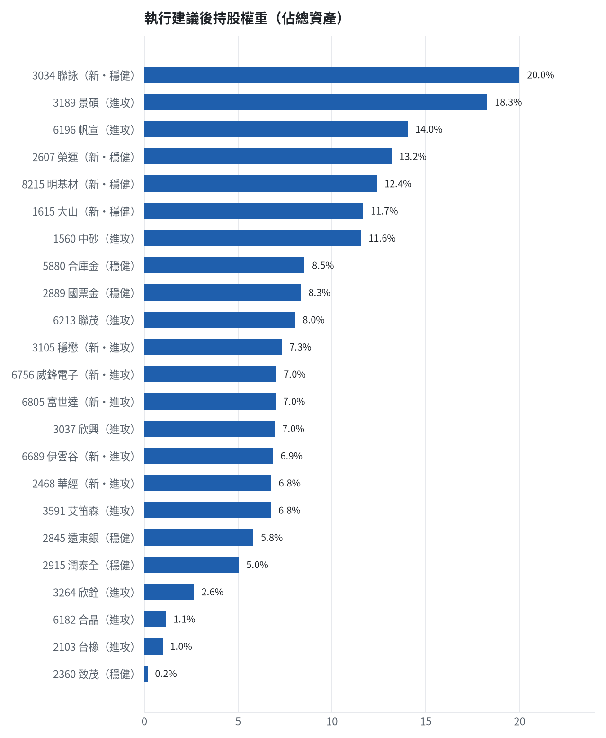
執行後持股配置
• 期貨戶轉入證券戶：675,300 元
台股投資競賽 盤前報告 2026-11-03 | 44

Slide 45
競賽規則檢查
項目 | 結果 | 說明
禁止交易權證 | 通過 | 無權證標的
目前持股率 ≥ 70% | 通過 | 目前 98.3%（每日收盤檢查，未達扣報酬率 0.2%）
執行建議後持股率 ≥ 70% | 通過 | 預估 93.3%（目標 90%）；注意只算實際成交，掛單未成交不算
交易過的標的 ≥ 5（每日收盤追蹤） | 通過 | 已成交 15 檔＋本次建議 = 24 檔；執行後持有 9 檔（未達每次扣報酬率 0.2%）
總交易筆數 ≥ 10 | 通過 | 累計 90 筆＋本次建議 23 筆 = 113 筆；剩餘 19 個交易日
融資借款在自訂上限內 | 通過 | 融資借款 0 元 / 上限 2,447,905 元（總資產 30%）
累積報酬為正（才列入排名） | 注意 | 目前累積報酬 -18.40%
台股投資競賽 盤前報告 2026-11-03 | 45

Slide 46
模型健康度與調整 Agent
指標 | 樣本 | 表現
大盤隔夜跳空命中率 | 33 | 84.8%
個股隔夜跳空命中率 | 1298 | 70.1%
一個月推薦實際超額報酬 | 1189 | +1.16%
一個月推薦實際創新高比例 | 1189 | 46.6%
回測：前 20 名創新高率 / 基準 | 4 | 86.5% / 30.2%
回測：前 20 名月超額報酬 | 4 | +5.80%
• 目前未偵測到重大失誤，參數維持不變
台股投資競賽 盤前報告 2026-11-03 | 46

Slide 47
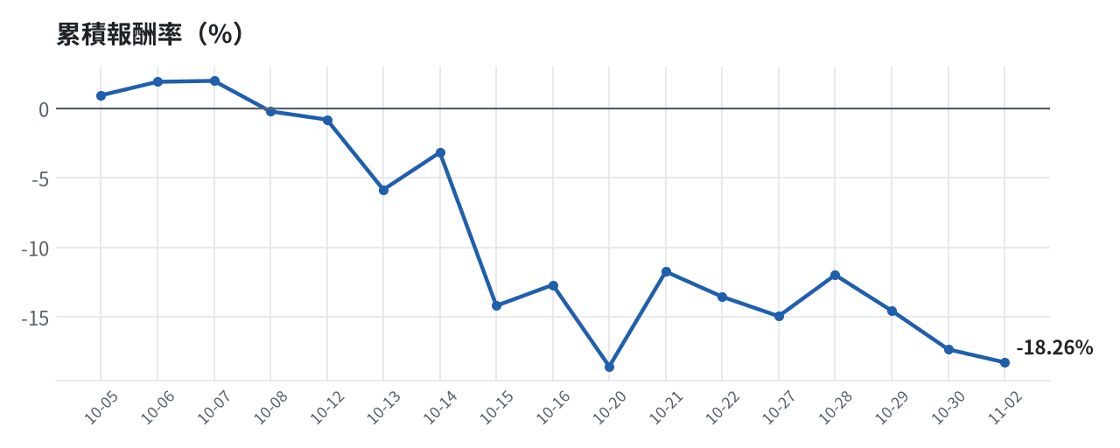
累積報酬走勢
台股投資競賽 盤前報告 2026-11-03 | 47

